Slide 1
Мой прадед – герой ВОв
Автор: Мальцев Даниил,
ученик 2 класса «Г»
МБОУ «Жердевская СОШ»
Тамбовской области
2015 год

Slide 2
Мой прадед, Михалёв Сергей Иванович (07.07.1907 – 06.07.1975 гг.), принимал участие в военных действиях с первых дней ВОВ. Дошёл до Берлина и даже оставил свою подпись на Рейхстаге. После Победы участвовал в боевых действиях по разгрому японских захватчиков на Дальнем Востоке.
Отличник боевых действий и трудовой деятельности. Имеет награды:
-медаль «За Победу над Германией в Великой Отечественной войне 1941 – 1945 гг.»
- медаль «За боевые Заслуги»
- медаль «За доблестный труд»
- юбилейные медали

Slide 3
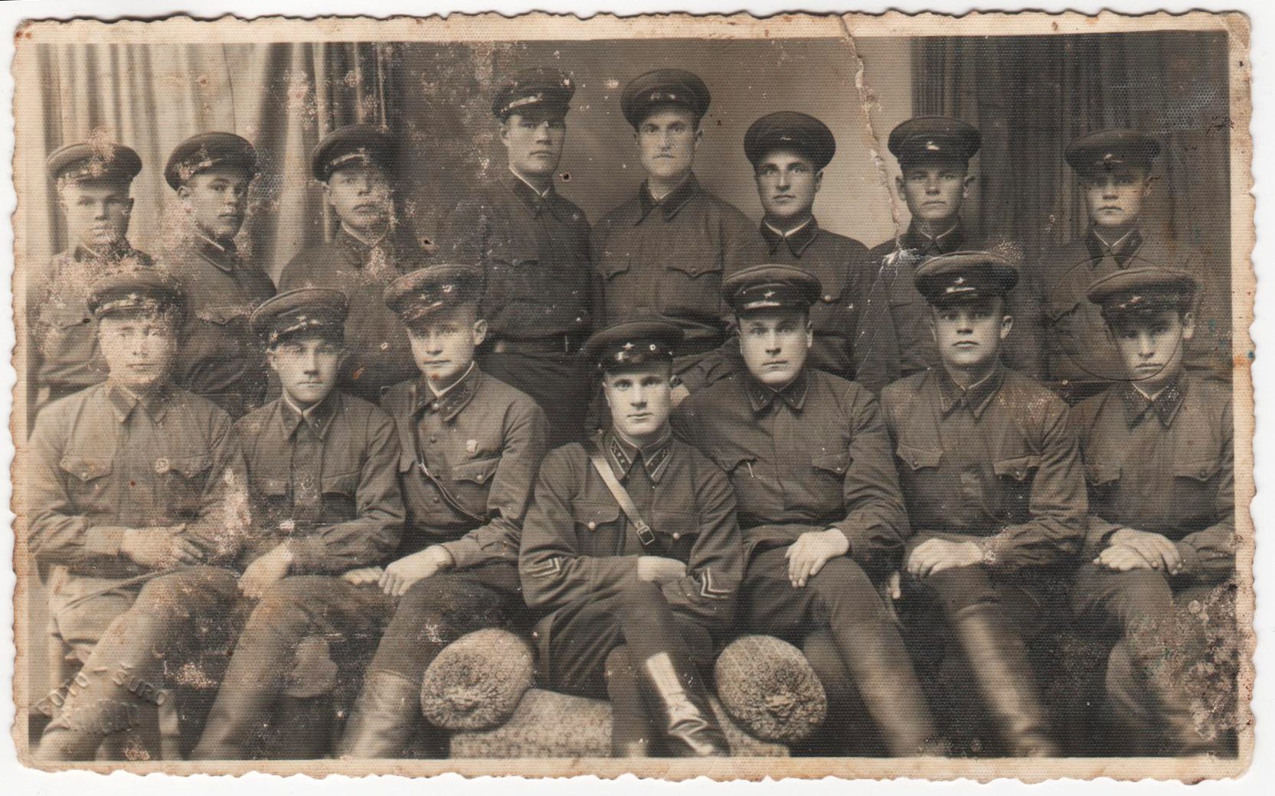
Михалев С.И. третий слева в верхнем ряду

Slide 4
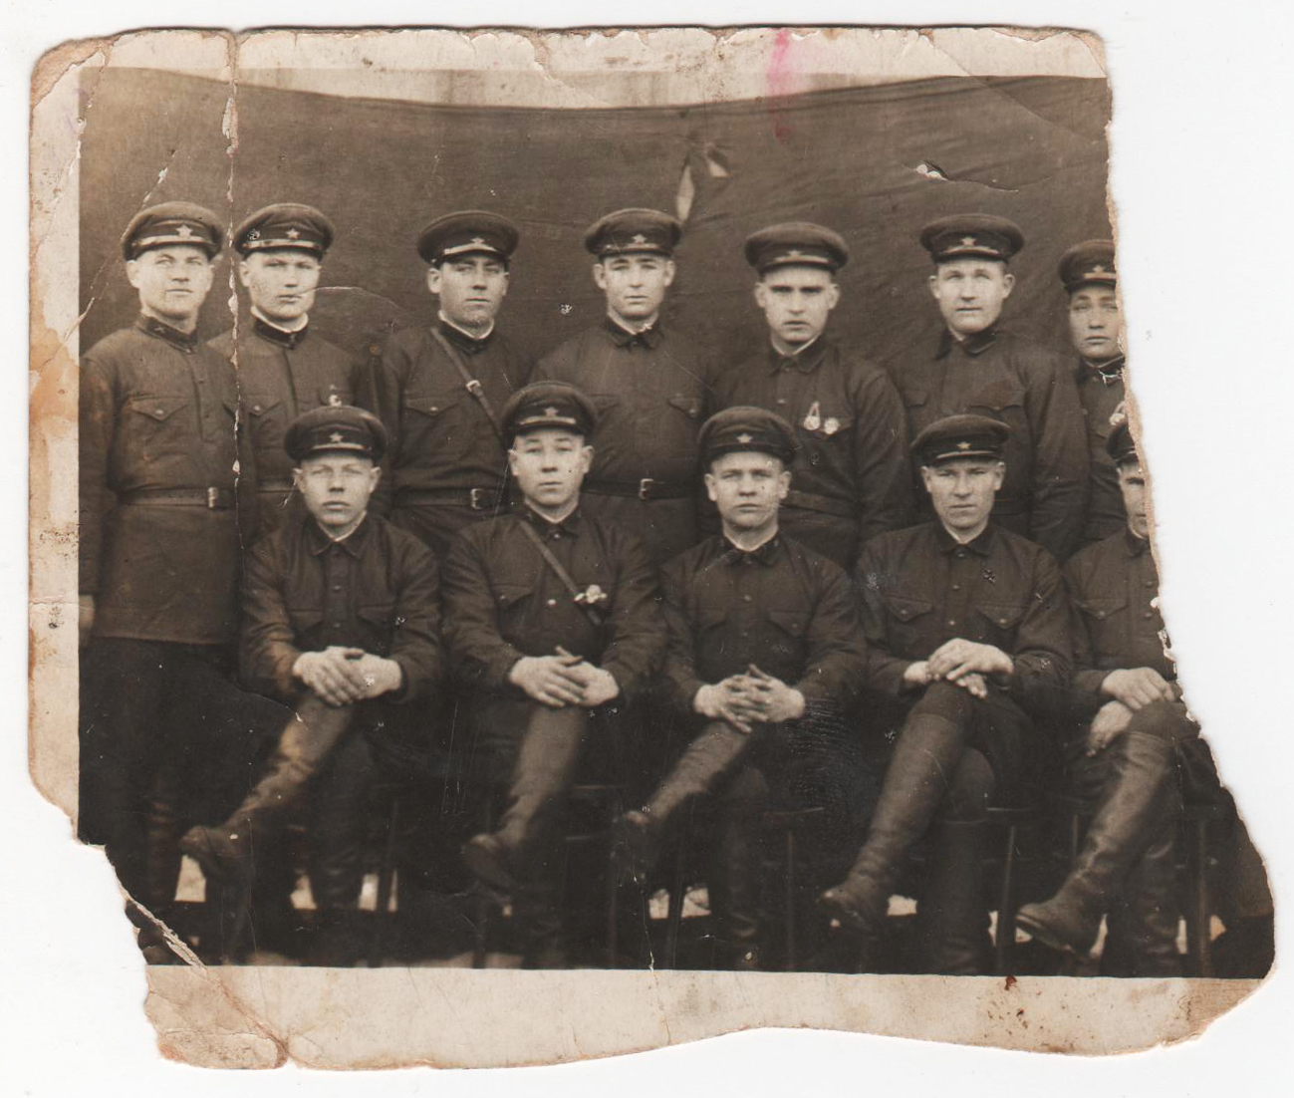
Михалев С.И. первый слева в нижнем ряду

Slide 5
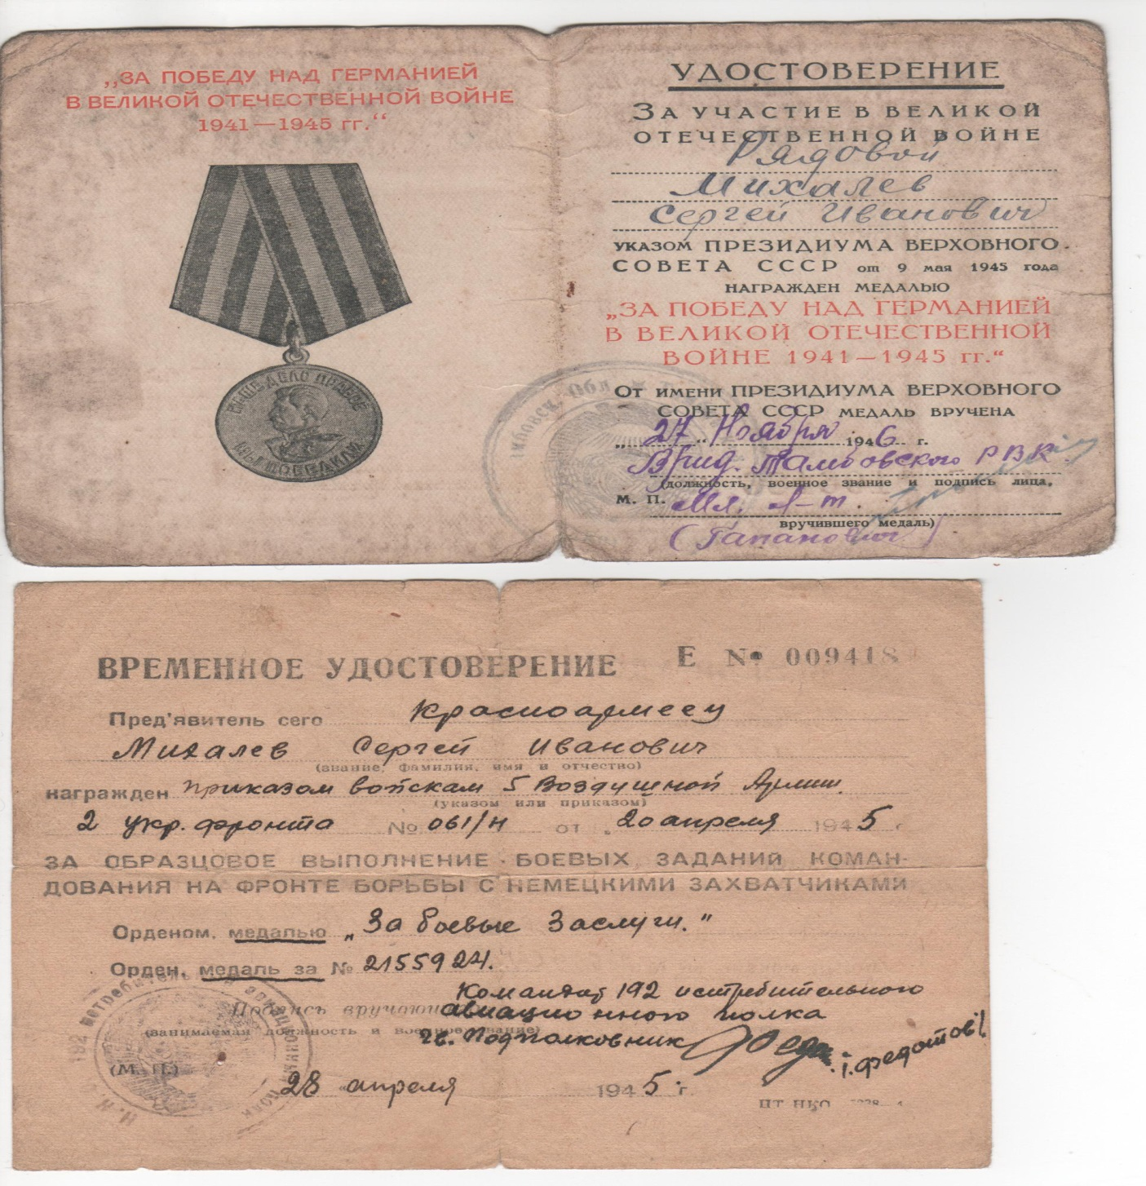

Slide 6
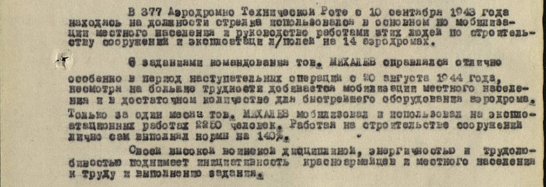
Сведения о награждении, обнаруженные на сайте «Подвиг народа»

Slide 7
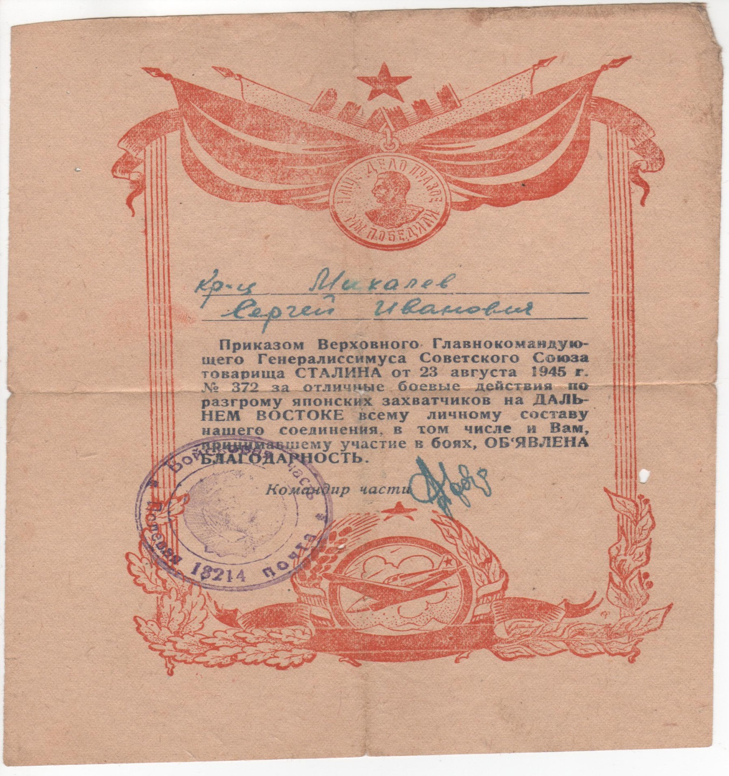

Slide 8
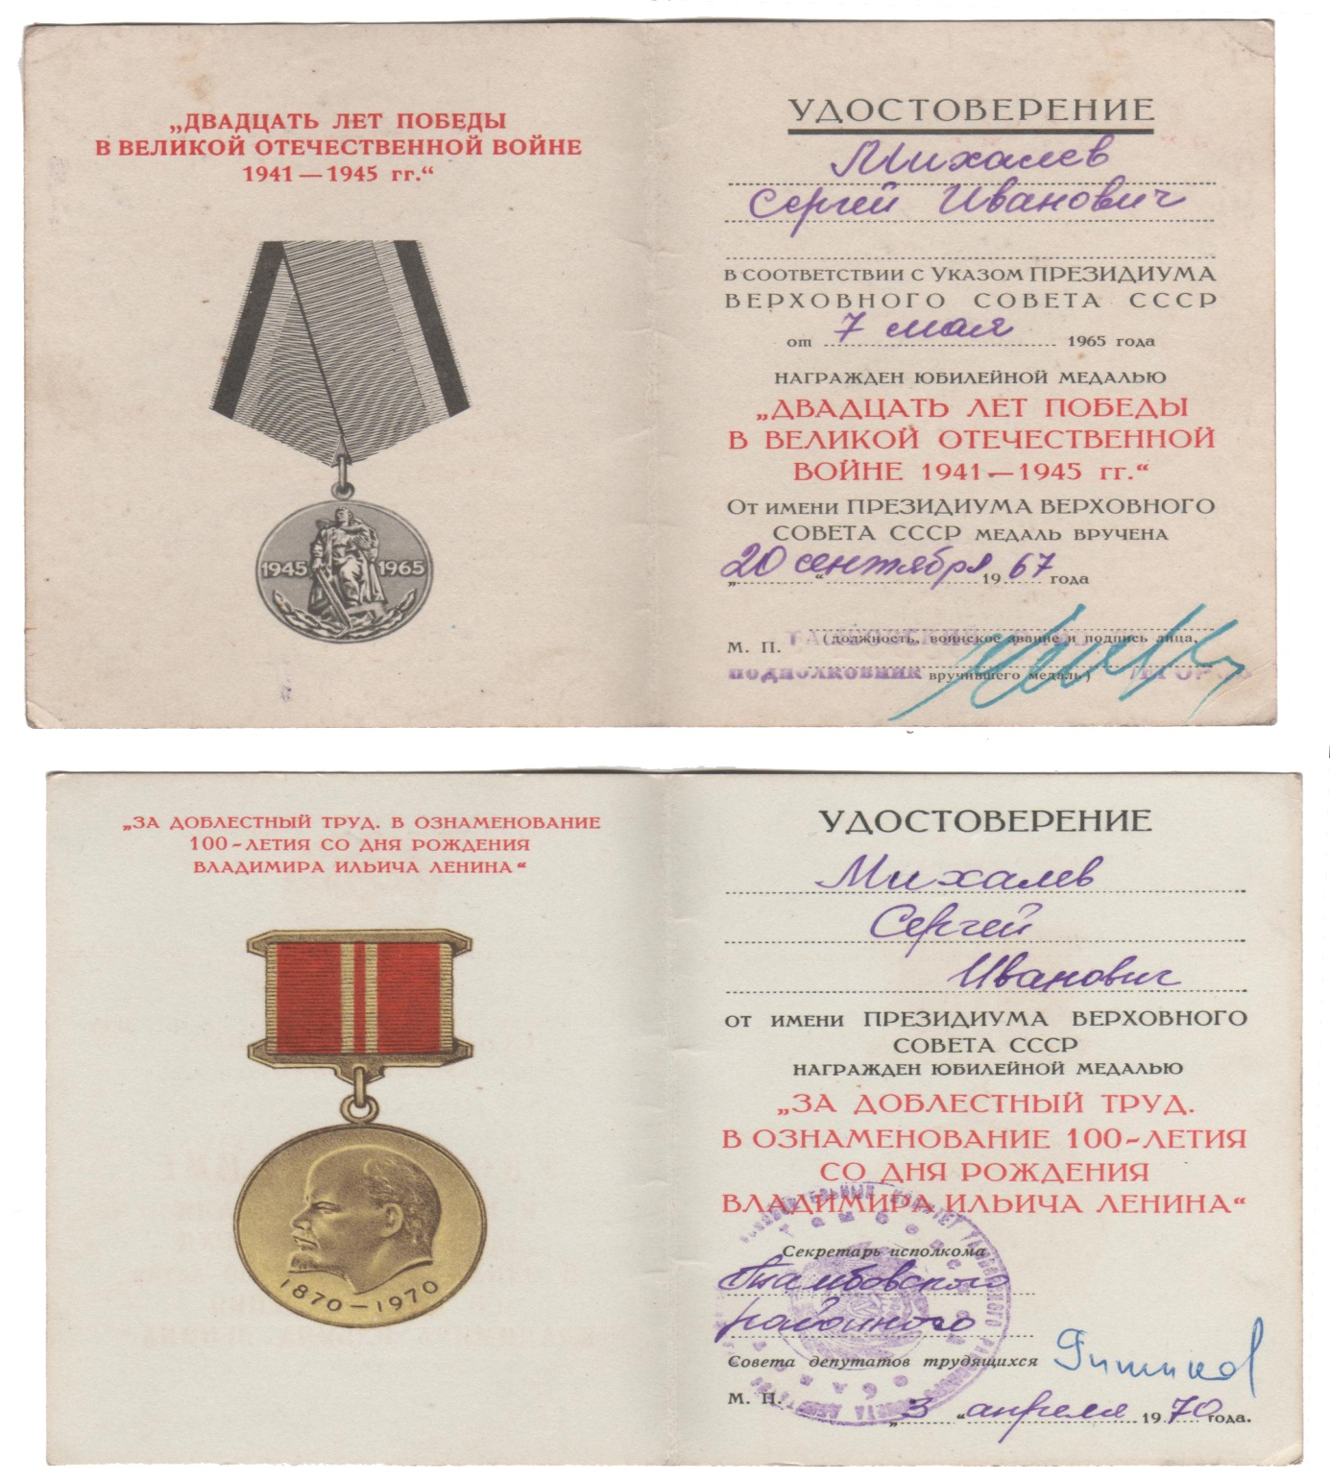

Slide 9
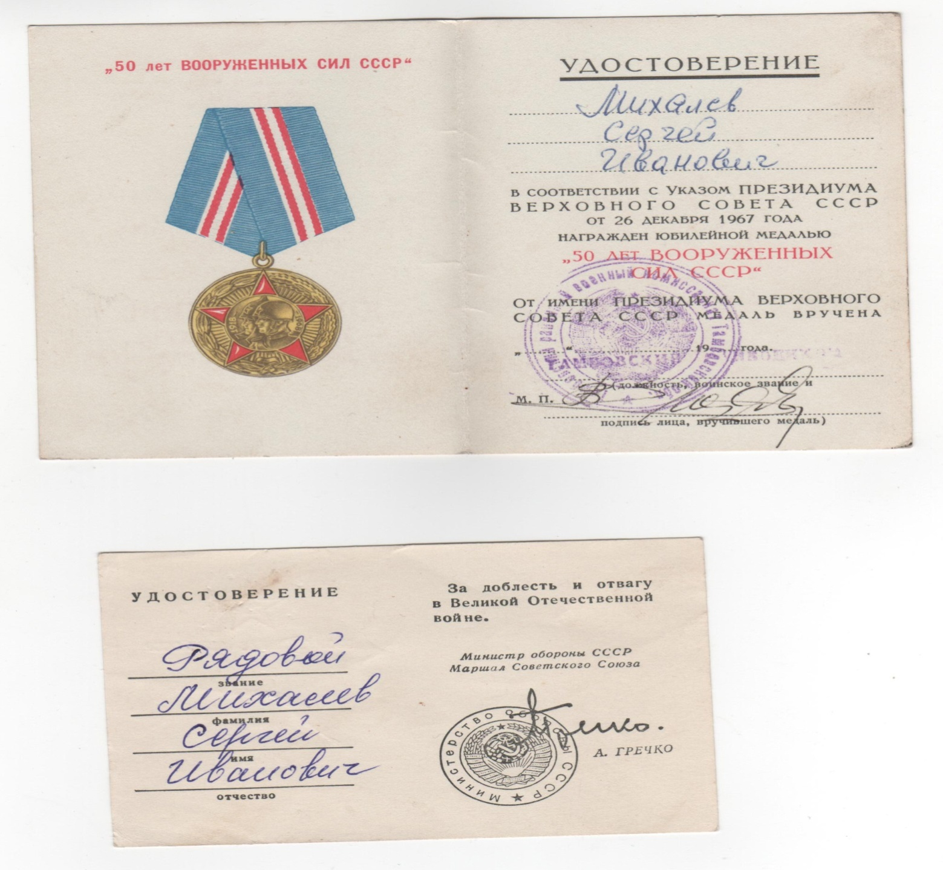

Slide 10
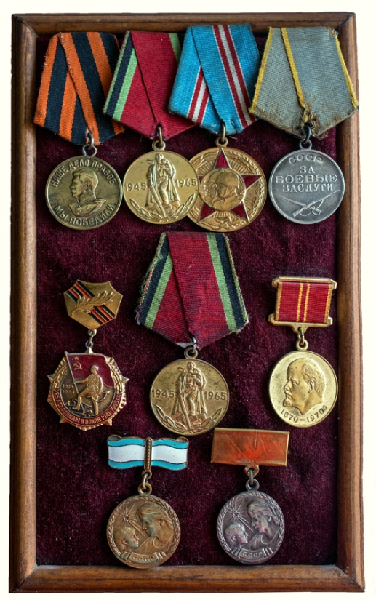

Slide 11


Slide 12
Источники:
Открытка - http://img1.liveinternet.ru/images/attach/c/5/86/527/86527515_large_Prazdnik_Pobeduy__86_.jpg
Фото из семейного архива
http://podvignaroda.mil.ru/

